Slide 1
Chương 1
TỔNG QUAN VỀ HỆ THỐNG NHÚNG

Slide 2
NỘI DUNG
Giới thiệu về hệ thống nhúng
Lịch sử phát triển của hệ thống nhúng
Kiến trúc điển hình của hệ thống nhúng
Đặc điểm của hệ thống nhúng
Phân loại hệ thống nhúng
Khuynh hướng, tương lai và thị trường của bộ xử lý nhúng

Slide 3
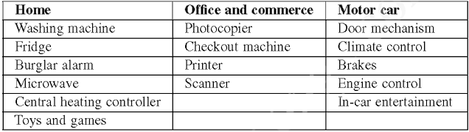
KHÁI NIỆM HỆ THỐNG NHÚNG
Hệ thống nhúng (Embedded System) là:
  Any device that includes a programmable computer but is not itself a general-purpose computer – Wayne Wolf
  An embedded computer system includes a micro-computer with mechanical, chemical and electrical devices attached to it, programmed for a specific dedicated purpose, and packaged as a complete system – Jonathan W. Valvano
  An embedded system is one that has computer-hardware with software embedded in it as one of its most important component – Raj Kamal
Notes:
Định nghĩa của Wayne Wolf: Là bất kỳ thiết bị nào bao gồm một máy tính có thể lập trình được nhưng bản thân nó không phải là một máy tính đa năng.
Định nghĩa của Jonathan W. Valvano: Một hệ thống máy tính nhúng bao gồm một vi máy tính kết hợp với các thiết bị cơ khí, hóa học và điện tử đi kèm, được lập trình cho một mục đích chuyên dụng cụ thể và được đóng gói thành một hệ thống hoàn chỉnh.
Định nghĩa của Raj Kamal: Một hệ thống nhúng là hệ thống có phần cứng máy tính với phần mềm được nhúng bên trong như một trong những thành phần quan trọng nhất của nó.

Slide 4
KHÁI NIỆM HỆ THỐNG NHÚNG
Hệ thống nhúng (Embedded System) là một hệ thống tính toán được tích hợp vào trong một sản phẩm hoặc hệ thống lớn hơn để thực hiện một chức năng hoặc nhóm chức năng chuyên biệt.
EMBEDDED
DEDICATED
INTERACTIVE
Bộ xử lý nằm bên trong
sản phẩm
Thiết kế cho chức năng cụ thể
Đọc dữ liệu và tác động ra môi trường
Laptop có phải là một hệ thống nhúng?

Slide 5
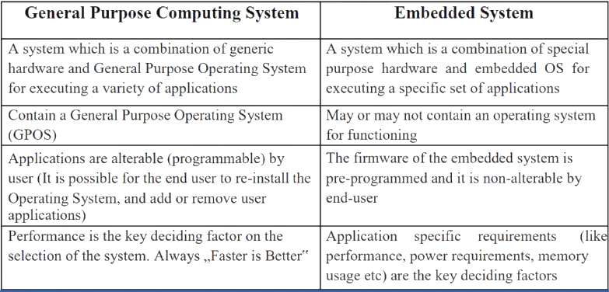
EMBEDDED SYSTEM VS GENERAL PURPOSE COMPUTER
Notes:
Là hệ thống gồm phần cứng chung và hệ điều hành đa dụng, dùng để chạy nhiều loại ứng dụng khác nhau.
Chứa hệ điều hành đa dụng (GPOS).
Ứng dụng có thể thay đổi (lập trình) bởi người dùng. Người dùng có thể cài lại hệ điều hành, thêm hoặc xóa ứng dụng.
Hiệu năng là yếu tố quyết định khi chọn hệ thống. Luôn theo tiêu chí “nhanh hơn thì tốt hơn”.
Hệ thống nhúng (Embedded System)
Là hệ thống gồm phần cứng chuyên dụng và hệ điều hành nhúng, dùng để chạy một tập ứng dụng cụ thể.
Có thể có hoặc không có hệ điều hành.
Firmware được lập trình sẵn và không thể thay đổi bởi người dùng cuối.
Các yêu cầu đặc thù của ứng dụng (hiệu năng, tiêu thụ điện, bộ nhớ…) là yếu tố quyết định khi chọn hệ thống.

Slide 6
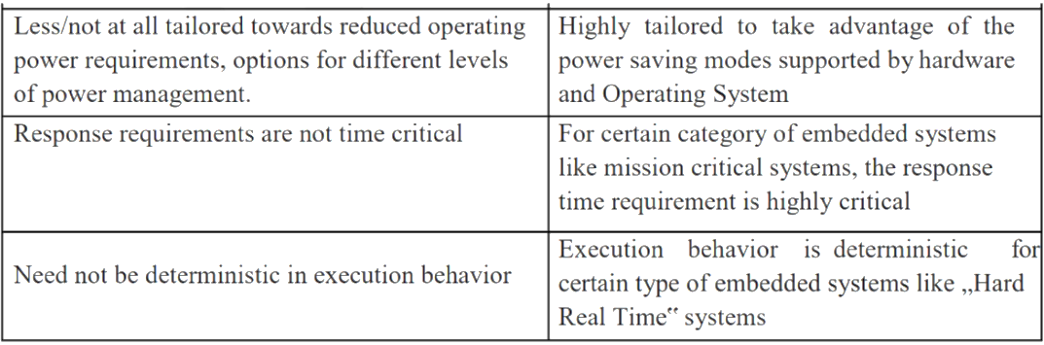
EMBEDDED SYSTEM VS GENERAL PURPOSE COMPUTER
Kể tên các thiết bị có hệ thống nhúng mà em biết?
Notes:
Ít hoặc hầu như không được tối ưu để giảm mức tiêu thụ điện, chỉ có một số tùy chọn quản lý năng lượng ở nhiều mức khác nhau.
Yêu cầu phản hồi không mang tính thời gian nghiêm ngặt.
Không cần phải có hành vi thực thi mang tính xác định (deterministic).
Được tối ưu hóa cao để tận dụng các chế độ tiết kiệm năng lượng mà phần cứng và hệ điều hành hỗ trợ.
Với một số loại hệ thống nhúng như hệ thống nhiệm vụ quan trọng (mission‑critical), yêu cầu thời gian phản hồi là cực kỳ quan trọng.
Hành vi thực thi mang tính xác định đối với một số hệ thống nhúng, ví dụ như hệ thống Thời gian thực cứng (Hard Real‑Time).

Slide 7
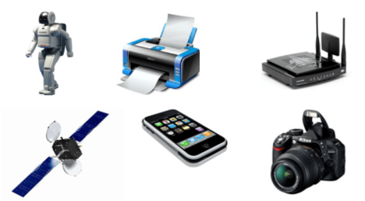
MỘT SỐ VÍ DỤ THỰC TẾ
Gia dụng: lò vi sóng, máy giặt, điều hoà, nồi cơm điện tử, TV thông minh
Y tế: máy đo nhịp tim, theo dõi bệnh nhân, thiết bị cấy ghép có cảm biến
Ô tô: ABS, túi khí, kiểm soát hành trình thích ứng, cảnh báo va chạm
Công nghiệp: PLC, Robot công nghiệp, hệ thống quan trắc
Viễn thông & IoT: router, GPS, cảm biến nhà thông minh
Notes:
Hệ thống nhúng xuất hiện trong hầu hết thiết bị điện tử hiện đại – từ gia dụng, y tế, ô tô đến công nghiệp và IoT
Quân sự: định vị, bộ đàm, tên lửa,….

Slide 8
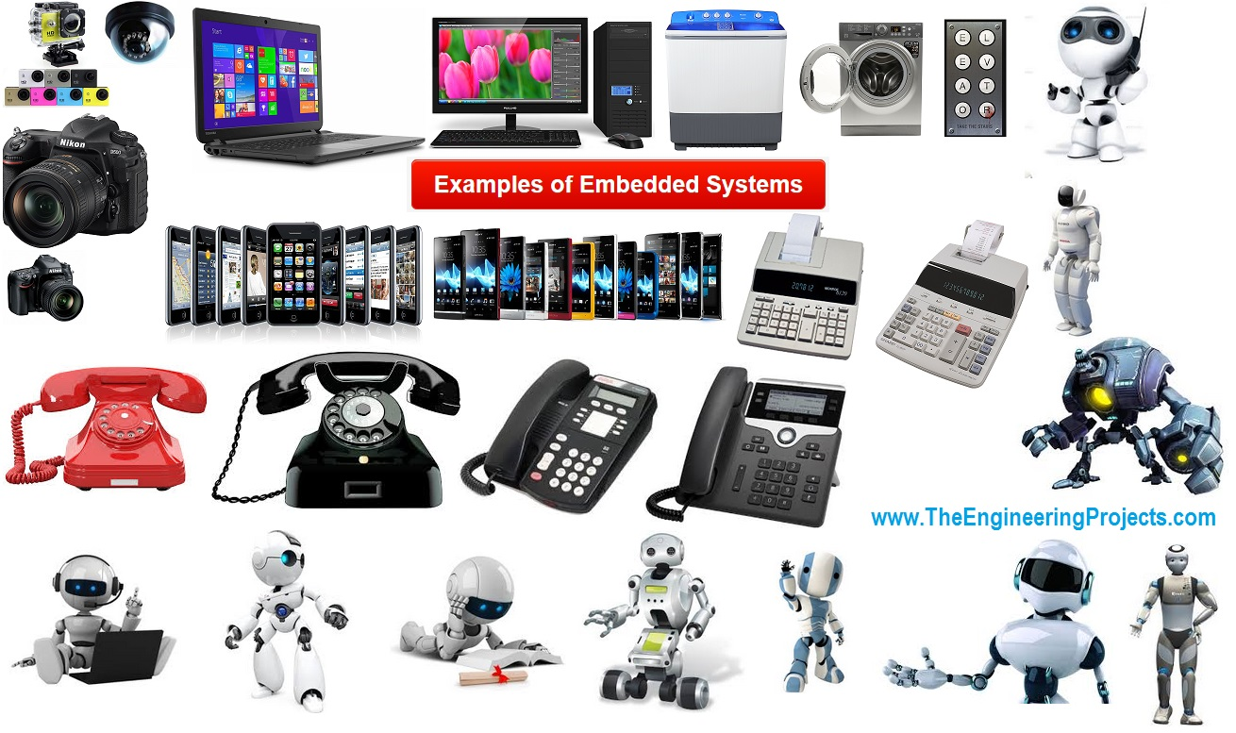

Slide 9
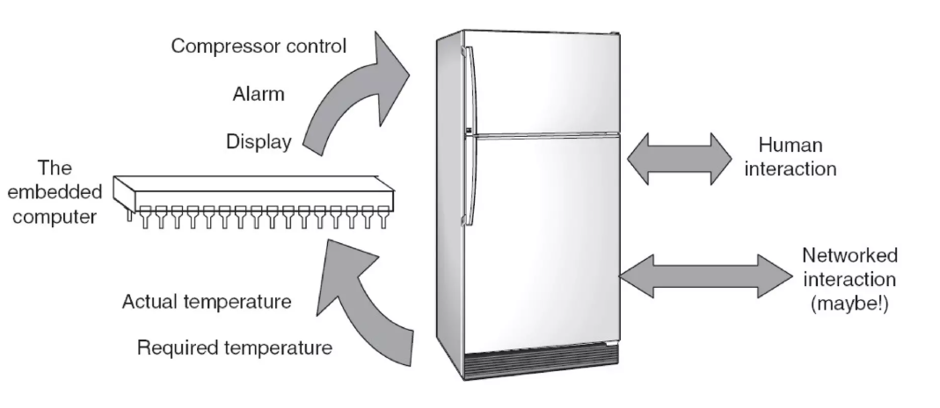
Embedded System Example
Notes:
The refrigerator
Maintain a moderately stable, low temperature within it
Sense its internal temperature and compare that with the temperature required
Lowers the temperature by switching on a compressor
The temperature measurement requires one or more sensors
Controlling the compressor requires some form of electronic interface
Duy trì nhiệt độ thấp, ổn định vừa phải bên trong nó
Cảm nhận nhiệt độ bên trong của nó và so sánh với nhiệt độ cần thiết
Giảm nhiệt độ bằng cách bật máy nén
Việc đo nhiệt độ yêu cầu một hoặc nhiều cảm biến
Việc điều khiển máy nén đòi hỏi một số dạng giao diện điện tử

Slide 10
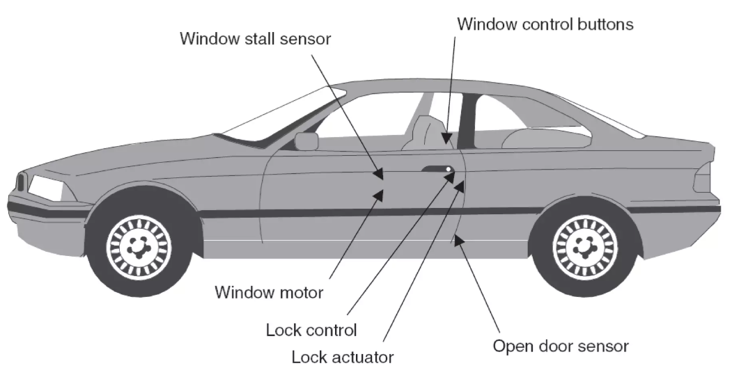
Embedded System Example
Notes:
A car door mechanism
Window stall sensor, door sensor
Window motor, lock actuator
Window control buttons

Slide 11
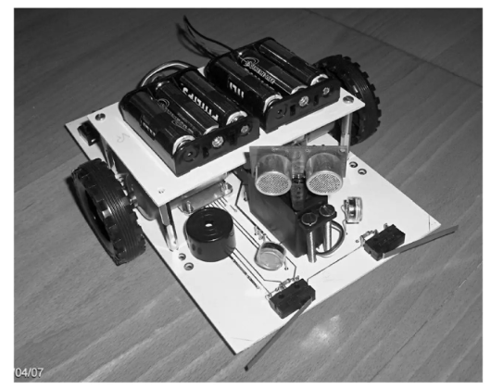
Embedded System Example
The Derbot Vehicle
  Two microswitch bump detector
  An untrasound detector
  Two light sensors
  A servo actuator
Derbot is powered from six AA Alkaline cells

Slide 12
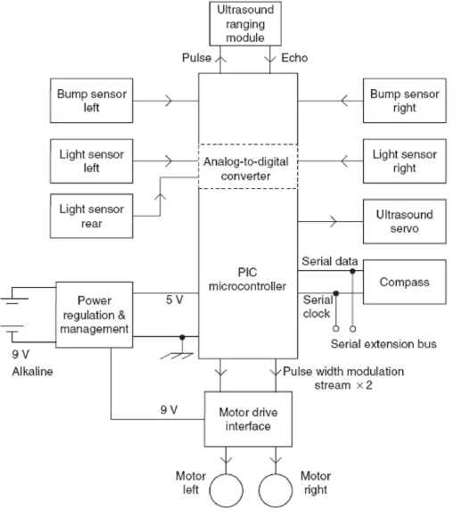
Embedded System Example
The Derbot Vehicle
  Operates as an embedded system
  Readimg in values from its diverse sensors and computing outputs to its actuators

Slide 13
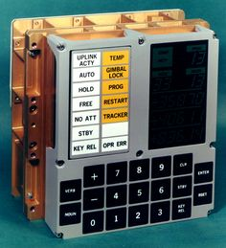
LỊCH SỬ PHÁT TRIỂN CỦA HỆ THỐNG NHÚNG
The first recognized embedded system in the Apollo Guidance Computer (AGC) developed by Charles Stark Draper, MIT Instrumentation laboratory, in 1960s
It has two modules: command module (CM) and Lunar Excursion Module (LEM)
RAM size 256, 1K, 2K words
ROM size 4K, 10K, 36K words
Clock frequency is 1.024 MHz
It uses 5000 number of ICs such as 3 input NOR gates designed with RTL logic
User interface is DSKY (Display/Keyboard)
More (https://youtu.be/Xyn0Oh5jlTc?si=QV7jCljTwb6QNthj)
Notes:
Nhấn mạnh xu hướng "từ đơn nhiệm cố định → có hệ điều hành thời gian thực → kết nối mạng/IoT" để dẫn dắt sang các chương sau (ARM, lập trình nhúng, RTOS).

Slide 14
ĐẶC ĐIỂM CỦA HỆ THỐNG NHÚNG
Hệ thống nhúng là hệ thống chuyên dụng
Hệ thống nhúng phải thoả mãn các ràng buộc
Chuyên dụng và tương tác với thế giới thực
Yêu cầu chất lượng, ổn định và độ tin cậy cao
Đảm bảo được tính bảo mật truyền thông

Slide 15
ĐẶC ĐIỂM CỦA HỆ THỐNG NHÚNG
Hệ thống nhúng là hệ thống chuyên dụng
  Hệ thống nhúng thường không tồn tại như một máy tính độc lập, mà được tích hợp vào bên trong một thiết bị hoặc hệ thống mẹ
  Ví dụ: bộ điều khiển trong máy giặt không phải là sản phẩm riêng biệt, nó được nhúng để đọc cảm biến, xử lý chương trình giặt và điều khiển motor/van nước
Thiết bị mẹ
VD: ô tô, máy giặt, robot
Hệ thống nhúng
Bộ điều khiển chuyên dụng
Chức năng
cụ thể

Slide 16
ĐẶC ĐIỂM CỦA HỆ THỐNG NHÚNG
Hệ thống nhúng phải thoả mãn các ràng buộc
  Hệ thống nhúng thường phải hoạt động trong các ràng buộc chặt chẽ về phần cứng, phần mềm, điện năng và chi phí
CPU / tốc độ xử lý
Bộ nhớ
Năng lượng
Không phải lúc nào cũng cần bộ xử lý mạnh nhất
RAM/Flash nhỏ nên chương trình phải gọn
Thiết bị chạy pin cần tiêu thụ thấp
Phần cứng
Phần mềm
Số chân I/O, ADC, UART, SPI… có giới hạn
Firmware thường chỉ chứa chức năng cần thiết
Notes:
Thông điệp: thiết kế hệ nhúng là bài toán cân bằng giữa chức năng, chi phí, năng lượng, kích thước và độ tin cậy.

Slide 17
ĐẶC ĐIỂM CỦA HỆ THỐNG NHÚNG
Chuyên dụng và tương tác với thế giới thực
  Hệ thống nhúng được thiết kế để thực hiện một chức năng chuyên biệt và thường phải cảm nhận – xử lý – tác động trong môi trường thật
  Ví dụ tương tác:
    Cảm biến nhiệt độ → điều khiển quạt hoặc máy nén
    Cảm biến khói → kích hoạt còi báo động
    Nút nhấn/công tắc → thay đổi trạng thái hệ thống
    Tốc độ tương tác phải đáp ứng thời gian thực trong các hệ quan trọng
Cảm biến
Input
Bộ xử lý
MCU/MPU
Cơ cấu
chấp hành
Môi trường
thật
Notes:
Cơ cấu chấp hành (Actuator) là thiết bị/bộ phận đầu ra của hệ thống nhúng, có nhiệm vụ biến tín hiệu điều khiển điện (từ bộ xử lý) thành một tác động vật lý thực tế lên môi trường bên ngoài.

Slide 18
ĐẶC ĐIỂM CỦA HỆ THỐNG NHÚNG
Yêu cầu chất lượng, ổn định và độ tin cậy cao
  Nhiều thiết bị nhúng hoạt động trong môi trường thực, nên lỗi có thể gây hậu quả nghiêm trọng hoặc chi phí sửa chữa rất cao
Nếu hệ thống lỗi…
Vì vậy cần…
Hệ điều khiển máy bay / tên lửa / lò phản ứng có thể gây tai nạn nghiêm trọng.
Một số hệ sau khi triển khai rất khó hoặc không thể sửa trực tiếp.
Thu hồi sản phẩm hoặc thay linh kiện hàng loạt gây chi phí lớn.
Thiết kế cẩn thận ngay từ đầu: yêu cầu, đặc tả, kiểm thử.
Kiểm tra – kiểm thử nghiêm ngặt trước khi triển khai.
Với hệ yêu cầu độ active cao: dự phòng, backup hoặc cơ chế an toàn.
Notes:
Kết luận: hệ thống nhúng không chỉ cần “chạy được”, mà phải chạy ổn định, đúng thời điểm và đáng tin cậy trong điều kiện thực tế.

Slide 19
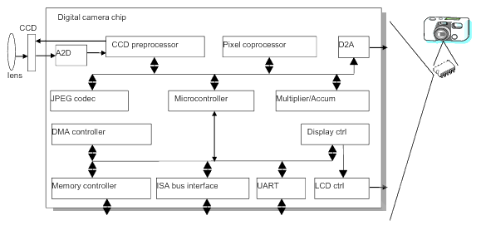
An Embedded System Example
A digital camera
Single-functioned – always a digital camera
Tightly-constrained – Low cost, low power, small, fast
Reactive and real-time: needs to respond to the pressing of buttons by a user

Slide 20
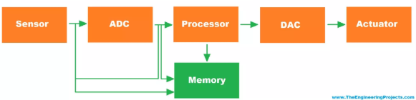
Kiến trúc điển hình của Hệ thống nhúng

Slide 21
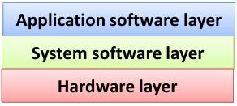
Kiến trúc điển hình của Hệ thống nhúng
Application software (Optional)
  Application programs, GUI, control programs,…
System software (Optional)
  Operating System, System drivers, System library
Hardware (Required)
  Processors, memory, peripherals, input/output devices, PCB…

Slide 22
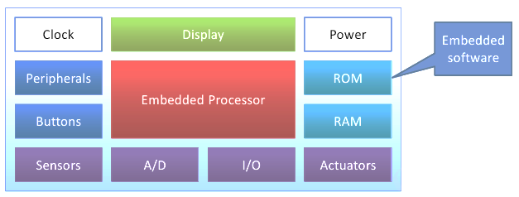
Embedded System Components
Embedded processor is a heart of the embedded system:
  micro-processor: 8086, ARM7, ARM9,…
  micro-controller: 8051, ARM Cortex-M, PIC16F, 68HC11,…

Slide 23
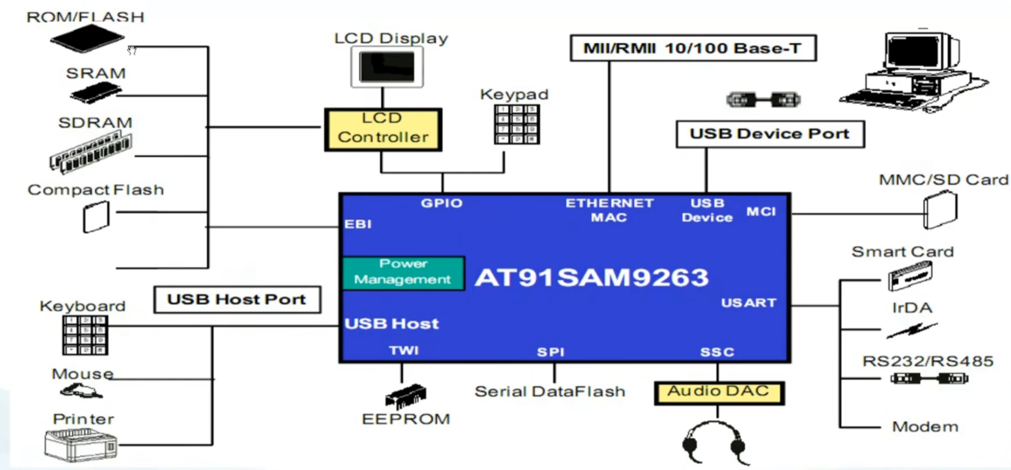

Slide 24
Embedded System Features
Memory
  ROM: embedded program
  RAM: processing data
Embedded Program
  OS/non-OS supported
  Realtime/non-realtime
  Timer, interrupt, serial port….
Clock
  crystal
Power
  +5V/+3.3V/+2.5V

Slide 25
Embedded System Features
Peripherals:
Thành phần | Tên đầy đủ | Chức năng chính | Ví dụ
I/O Port | Input/Output Port | Đọc hoặc xuất tín hiệu số | Đọc nút nhấn, bật/tắt LED
UART | Universal Asynchronous Receiver/Transmitter | Truyền dữ liệu nối tiếp không đồng bộ | MCU giao tiếp với máy tính, GPS, Bluetooth
I²C | Inter-Integrated Circuit | Giao tiếp nối tiếp giữa nhiều IC chỉ với 2 dây | Cảm biến nhiệt độ, OLED, RTC
ADC | Analog-to-Digital Converter | Chuyển tín hiệu analog thành dữ liệu số | Đọc cảm biến ánh sáng, biến trở
PWM | Pulse Width Modulation | Điều khiển công suất/tín hiệu bằng độ rộng xung | Điều chỉnh độ sáng LED, tốc độ motor
Notes:
I/O Port: Đọc hoặc xuất tín hiệu số

Slide 26
Embedded System Features
User interface
  Button/ keypad/ Switch
  LCD/ 7-segment LED/ LED indicator
Sensors:
  Temperature, light, ultrasound, pressure,….
Actuators:
  Motor, solenoid, relay,….

Slide 27
Classification of Embedded System
Theo hiệu năng & độ phức tạp
  Small Scale Embedded System
  Medium Scale Embedded System
  Large-Scale/Sophisticated Embedded System
Theo yêu cầu thời gian thực
  Hard Real-Time
  Soft Real-Time

Slide 28
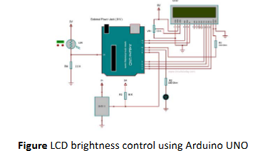
Classification of Embedded System
Theo hiệu năng & độ phức tạp
  Small Scale Embedded System
    Vi điều khiển 8/16-bit, không có hệ điều hành, chương trình đơn giản

Slide 29
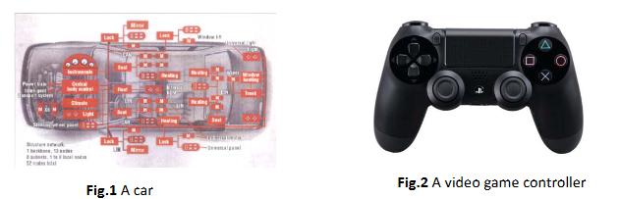
Classification of Embedded System
Theo hiệu năng & độ phức tạp
  Medium Scale Embedded System
    Vi điều khiển 16/32-bit, có thể tích hợp RTOS nhỏ gọn

Slide 30
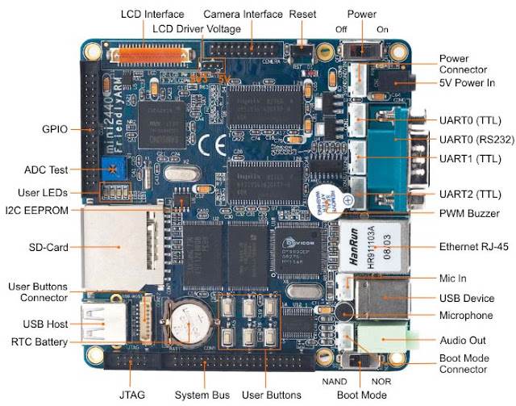
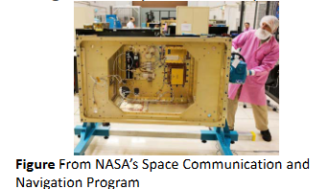
Classification of Embedded System
Theo hiệu năng & độ phức tạp
  Large-scale/Sophisticated Embedded System
    Vi xử lý 32/64-bit hiệu năng cao, chạy hệ điều hành đầy đủ (Embedded Linux, Android)
Notes:
Mini2440 là bo mạch phát triển dựa trên vi xử lý Samsung S3C2440 (ARM9). Nó giống như một “máy tính nhúng thu nhỏ”, có đầy đủ:

Slide 31
Classification of Embedded System
Theo yêu cầu thời gian thực
  Hard Real-time
    Trễ hạn (deadline) là bắt buộc tuyệt đối, vi phạm gây hậu quả nghiêm trọng (VD: túi khí ô tô, hệ thống điều khiển máy bay,…)
  Soft Real-Time
    Trễ hạn có thể chấp nhận sai lệch nhỏ mà không gây hậu quả nghiêm trọng (VD: hệ thống streaming video,…)
Notes:
Hệ thống camera giám sát: hình ảnh hiển thị chậm vài trăm mili giây thường vẫn chấp nhận được.
Hệ thống đặt vé/đặt phòng: kết quả phản hồi chậm ảnh hưởng trải nghiệm nhưng thường không gây hậu quả nghiêm trọng.

Slide 32
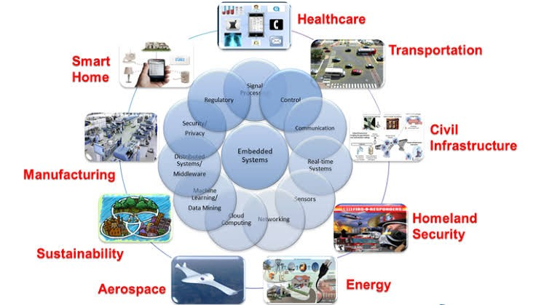
Phạm vi ứng dụng của Hệ thống nhúng
Notes:
Phạm vi ứng dụng của hệ thống nhúng

Slide 33
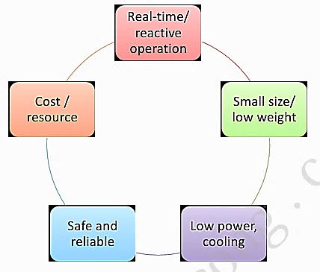
Embedded System Requirements
5 basic requirements for an embedded system
Notes:
Hiệu năng phù hợp bài toán, không dư thừa tài nguyên nhưng vẫn đáp ứng chức năng
Tiêu thụ năng lượng tối ưu, đặc biệt với thiết bị chạy pin/IoT
Độ tin cậy, an toàn cao — kiểm thử kỹ do khó/không thể can thiệp sửa lỗi sau khi triển khai
Khả năng đáp ứng thời gian thực (nếu ứng dụng yêu cầu)
Khả năng chống nhiễu, hoạt động ổn định trong môi trường công nghiệp (nhiệt độ, độ ẩm, rung động...)

Slide 34
Embedded System Quality
8 basic dimensions of quality
  Performance: The primary operating characteristics of a product
  Feature: Those characteristics that supplement a product’s basic functions
  Reliability: The probability of a product malfunctioning
  Durability: A measure of the amount of use one gets from a product before it breaks down
  Serviceability: Ease and time to repair after breakdown
  Conformance: the degree to meet standards
  Aesthetics: How a product looks
  Perceived quality: This dimension is associated with reputation
Notes:
Hiệu suất: Các đặc tính vận hành chính của sản phẩm
Tính năng: Những đặc điểm bổ sung cho các chức năng cơ bản của sản phẩm
Độ tin cậy: Xác suất xảy ra trục trặc của sản phẩm
Độ bền: Thước đo mức độ sử dụng của một sản phẩm trước khi nó bị hỏng
Khả năng phục vụ: Dễ dàng và thời gian để sửa chữa sau khi hỏng hóc
Conformance: mức độ đáp ứng các tiêu chuẩn
Tính thẩm mỹ: Sản phẩm trông như thế nào
Chất lượng cảm nhận: Khía cạnh này gắn liền với danh tiếng

Slide 35
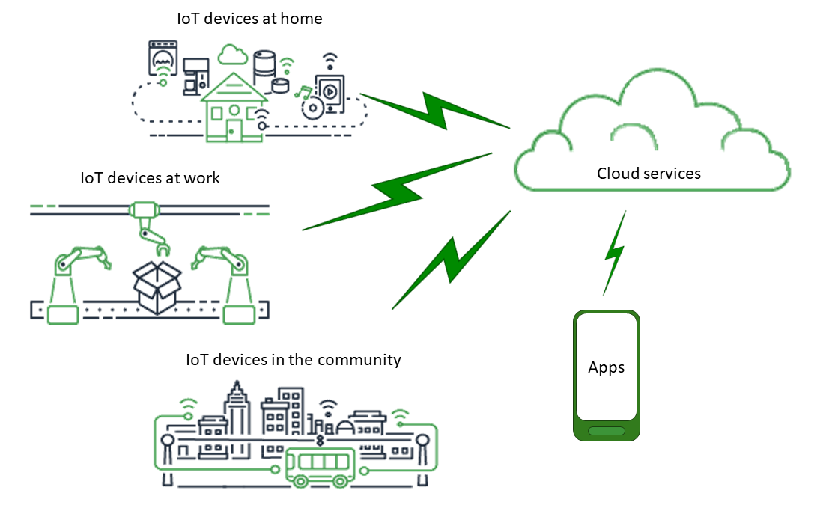
Các khuynh hướng trong Hệ thống nhúng
Communication & IoT
  Hệ thống nhúng đang chuyển từ thiết bị điều khiển độc lập sang hệ thống kết nối và thông minh.

Slide 36
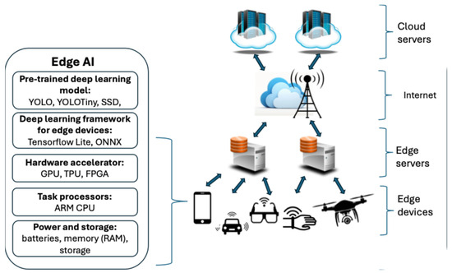
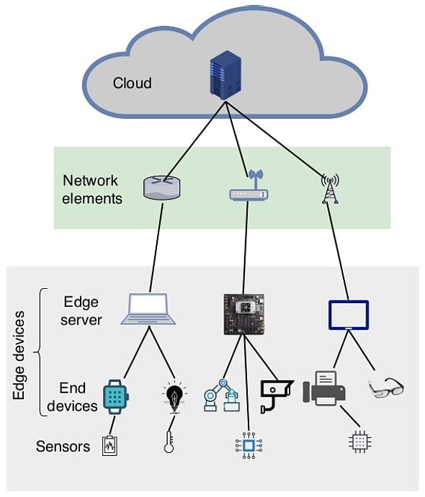
Các khuynh hướng trong Hệ thống nhúng
Edge Computing & Edge AI
  Giúp xử lý cục bộ, giảm độ trễ và tăng quyền riêng tư

Slide 37
Các khuynh hướng trong Hệ thống nhúng
Low-power, Security & Software-defined
  Trở thành yêu cầu mặc định của thiết kế nhúng hiện đại
Giảm giá thành – hiệu năng cao, đảm nhiệm khối lượng công việc lớn
Phần mềm ngày càng phức tạp hơn

Slide 38
Bài tập
Chọn một thiết bị hoặc hệ thống thực tế có sử dụng hệ thống nhúng. Phân tích hệ thống theo các nội dung sau:
  Trình bày chức năng chính của hệ thống.
  Giải thích tại sao hệ thống được xem là một hệ thống nhúng.
  Xác định các Input, bộ phận Processing và Output của hệ thống.
  Vẽ sơ đồ khối thể hiện luồng Input → Processing → Output và tương tác với môi trường.
  Mô tả quá trình hoạt động của hệ thống Phân tích ít nhất 4 ràng buộc thiết kế như chi phí, năng lượng, bộ nhớ, tốc độ, kích thước, độ tin cậy.
  Xác định hệ thống có yêu cầu thời gian thực hay không. Nếu có, hãy phân loại Hard/Firm/Soft Real-Time và giải thích hậu quả nếu trễ deadline.
  Phân loại hệ thống theo Small-scale, Medium-scale hoặc Large/Complex-scale.
Không yêu cầu lựa chọn MCU hoặc thiết kế mạch điện cụ thể.

Slide 39
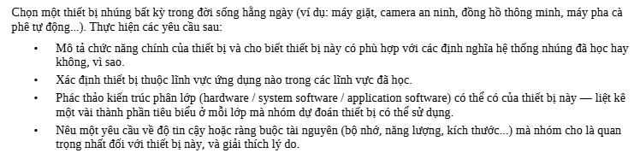
BÀI TẬP

Slide 40
THANK YOU

